Slide 1
全栈应用开发的 精益实践
@Phodal

Slide 2
AGENDA
WHAT
WHY
HOW
WHEN
NEXT

Slide 3

什么是全栈工程师

Slide 4
WHY ？
沟通
成本

Slide 5
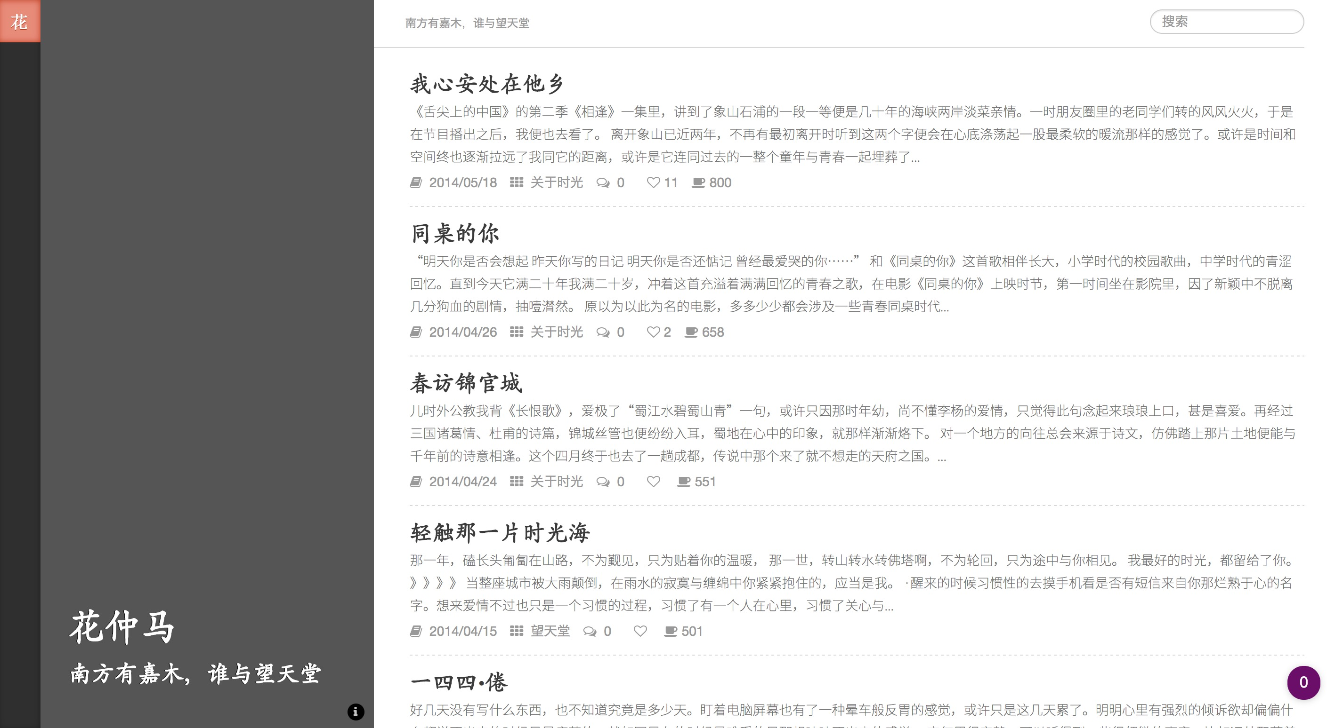
当花仲马需要一个博客
Notes:
不管你是什么类型的程序员，哪怕是PM。现实是很残酷的，不行你就走人。

Slide 6
运维
01
后台
02
前端
03
业务
04

Slide 7
练习
practice
思考
thinking
学习
learning

Slide 8
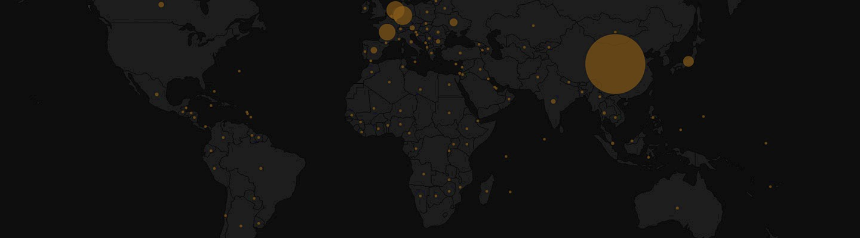
我的博客
1.0
WordPress
2.0
Django
Bootstrap
3.0
Mezzanine
Material Design
Pure.css
REST API
Search Engine
VPS
MySQL
SQLite 3
Python 3.x

Slide 9

MVP

Slide 10
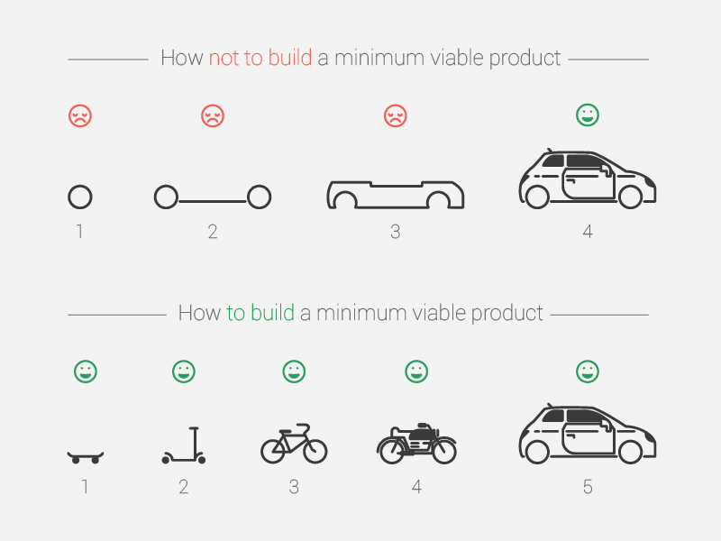
it works
Notes:
公众号、网页、手动收集

Slide 11
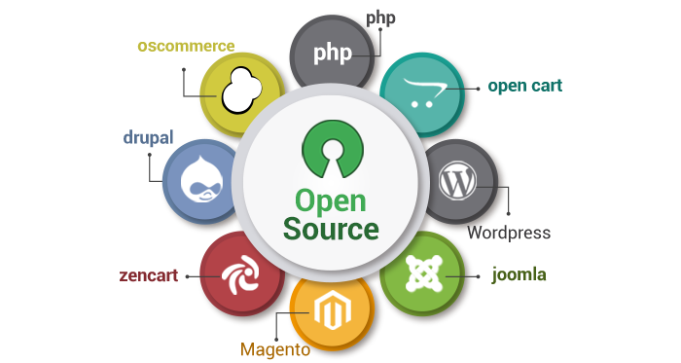
定制

Slide 12
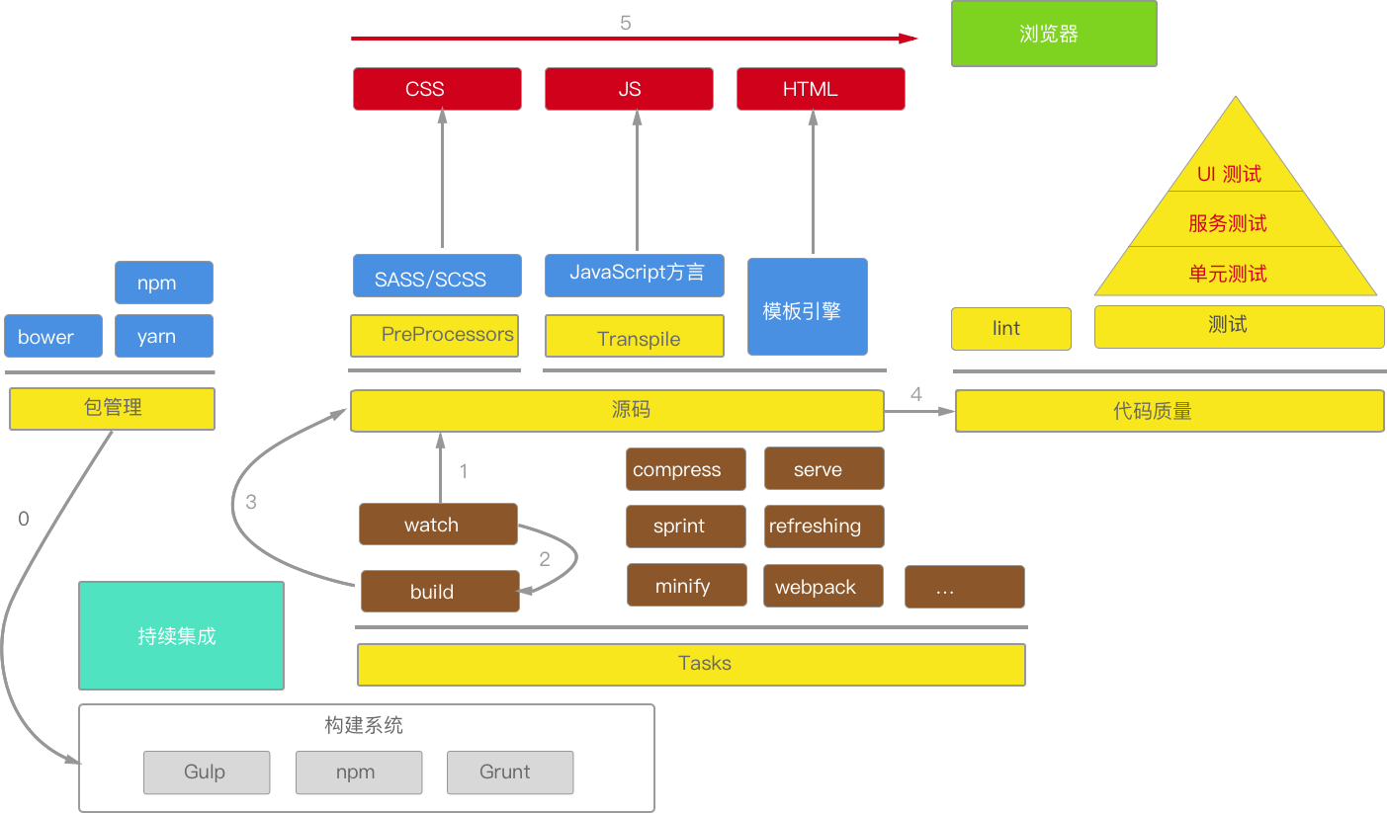
自制

Slide 13

进阶

Slide 14
生命周期
技术选型与验证
搭建构建系统
迭代开发与编码
上线和数据分析
自动化部署
重构代码
新架构
Notes:
CODING 只是一步部分内容

Slide 15
技术选型
团队
技术组成
新技术
语言偏好
政治因素
发布
新框架
...

Slide 16
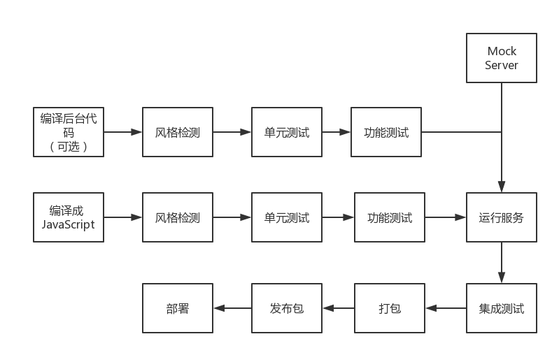
Build Pipeline

Slide 17

Coding

Slide 18
上线和数据分析
产品
想法
评估
学习
数据
创建

Slide 19
Deploy
手动部署
自动部署
持续部署

Slide 20
重构
TDD
RED
GREEN
REFACTOR

Slide 21
重写
系统难以维护
技术栈限制业务

Slide 22
Q & A

